Slide 1
Thymio dans un labyrinthe
Présentation
Thymio est un robot qui peut se déplacer dans des environnements que l'Homme ne peut atteindre pour diverses raisons. L'environnement est soit trop exigu pour que l'Homme puisse y accéder, soit trop toxique. C'est donc aux robots comme Thymio d'accomplir les missions comme celle de repérer les lieux.
Afin de prendre en main le robot, nous allons le programmer pour le faire évoluer dans un labyrinthe créé pour l'entraînement.
Thymio ne connait pas la cartographie des lieux. Il s'agit de donc de le programmer pour qu'il puisse faire face à tout type d'obstacle. On dit alors qu'on programme le robot pour le faire interagir avec son environnement.
1

Slide 2
Thymio dans un labyrinthe
Construction du labyrinthe
Il est difficile pour les élèves de créer un algorithme et ensuite un script pour créer de manière aléatoire un labyrinthe.
La première solution consiste à le fabriquer virtuellement avec un fichier e-drawings et de faire un traitement d’image pour l’insérer dans une scène de scratch 2.0
La deuxième solution est de créer un labyrinthe avec un générateur sur internet.
2

Slide 3
Thymio dans un labyrinthe
En simulation
Dans cet exemple, thymio utilise les coordonnées pour trouver son chemin. Celles-ci sont préenregistrées dans des listes de variables.
Notions qui peuvent être abordées en Mathématiques :
Résoudre des problèmes de proportionnalité
Représenter l’espace
Algorithmique et programmation
3
Lien : http://sti.ac-bordeaux.fr/techno/scratch/les_simulations.html
Notes:
Cet exemple en simulation ne correspond pas tout a fait au cahier des charges définit dans la présentation car le chemin est connu.
Mais il peut repondre en partie en mathématiques a cet

Slide 4
Thymio dans un labyrinthe
En simulation
Dans ce deuxième exemple, Thymio utilise son environnement pour se diriger. Les traits de couleurs symbolisent le rayonnement infrarouge des capteurs avants.
4
Lien : http://sti.ac-bordeaux.fr/techno/scratch/les_simulations.html

Slide 5
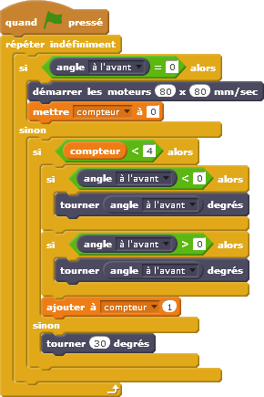
En mode pilotage
Le programme avec Asebascratch
Asebascratch est une connexion logicielle entre Scratch 2 et le Thymio-II
La passerelle actuelle ne permettant pas de gérer les capteurs individuellement, nous travaillerons donc avec les angles calculés par ces capteurs en présence d'un obstacle.
Dans ce script , nous faisons la supposition hasardeuse, mais qui fonctionne, que lorsque Thymio arrive sur un obstacle, l'angle calculé sera très rarement égal à O. Donc, quand l'angle est à 0, Thymio ne détecte pas d'obstacle.
Le compteur évite au robot de rester coincé dans un coin.
Lien : http://sti.ac-bordeaux.fr/techno/scratch/programme_sous_scratch.html
5
Notes:
5

